Slide 1
Современные подходы повышения компетентности отцов в воспи тательно-образовательном процессе ДОУ и семейных отношениях
Воспитатель
Карпикова Елена Николаевна
МБДОУ «Детский сад №1 «Смоляночка»
г. Смоленска

Slide 2
Современные тенденции образования
Статья 44 Федерального закона от 29.12.2012 № 273-ФЗ "Об образовании в Российской Федерации»
Основные принципы и задачи ФГОС дошкольного образования
Notes:
В Законе РФ № 273-ФЗ от 29.12.2012 "Об образовании в Российской Федерации", статье 44 говорится: "Родители (законные представители) несовершеннолетних обучающихся имеют преимущественное право на обучение и воспитание детей перед всеми другими лицами. Они обязаны заложить основы физического, нравственного и интеллектуального развития личности ребенка".[3]
Согласно соответствиям современным тенденциям образования, новый федеральный государственный образовательный стандарт (ФГОС ДО), определяет семью, как важнейший институт общества, основу и опору государства, отвечающую за социализацию новых поколений, рассматривает родителей как равноправных участников образовательного процесса.
Это отражают основные принципы ФГОС дошкольного образования:
- сотрудничество Организации с семьей;
- приобщение детей к социокультурным нормам, традициям семьи, общества и государства.
Стандарт направлен на решение такой задачи, как
- объединение обучения и воспитания в целостный образовательный процесс на основе духовно-нравственных и социокультуных ценностей и принятых в обществе правил и норм поведения в интересах человека, семьи, общества;
- обеспечения психолого-педагогической поддержки семьи и повышения компетентности родителей (законных представителей) в вопросах развития и образования, охраны и укрепления здоровья детей.[11]
В Уставе МБДОУ «Детского сада №1 «Смоляночка» одними из основных задач являются:

Slide 3
Федеральный закон «Об образовании в Российской Федерации»
ФГОС ДО
Устав ДОУ

Slide 4
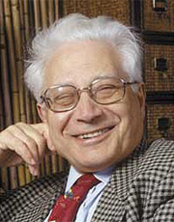
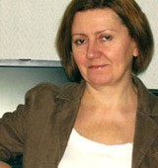
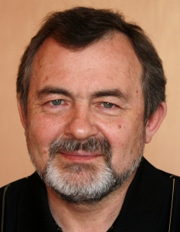

Slide 5
Актуальность
Notes:
Отец и мать, папа и мама - два самых родных и самых важных человека в жизни каждого ребенка. И если роль матери в воспитании ребенка всем понятна и не требует, каких – либо разъяснений, то роль отца, к огромному сожалению, часто понимается и реализуется как материальная поддержка семьи, образец для воспитания мальчика – будущего мужчины. Такой подход имеет место не только в большинстве семей, но и зачастую со стороны педагогов. Однако роль отца в воспитании ребенка трудно переоценить, с точки зрения современных психологов-исследователей отец оказывает огромное влияние на многие аспекты в развитии и воспитании ребенка.
Таким образом, ……. Наша тема достаточно актуальна и требует системного подхода в работе с семьями воспитанников!

Slide 7
Участие отцов в общественной жизни ДОУ
Notes:
В ходе проводимого анализа активности родителей мы выявили следующие показатели участия в общественной жизни ДОУ:
посещают родительские собрания матери – 96,3%, отцы – 3,7%;
посещают утренники матери – 81,5%, отцы – 18,5%;
систематически интересуются
повседневной жизнью ребенка матери – 88,9%, отцы – 11,1%.
из диаграммы видна колоссальная разница участия отцов и матерей в жизни ДОУ. Но нельзя сказать, что отцы не хотят заниматься своими детьми. Отцов, проявляющих заботу о настоящем и будущем своих детей и желающих занять активную позицию в воспитании достаточно много. Но часто они не знают как это сделать.

Slide 8
Противоречие
Роль отца в воспитательном процессе
Уровень компетентности отцов как активных участников воспитания
Notes:
Таким образом, возникает противоречие между реальной ролью отца в воспитательном процессе и уровнем их компетентности в воспитании детей.
Для разрешения сложившегося противоречия необходима специально организованная система работы.

Slide 9
Цель: повысить роль отца как активного участника воспитательно-образовательного процесса семьи и ДОУ. Задачи:
Пополнить знания отцов о воспитании детей общедоступными научными сведениями.
Повысить уровень компетентности родителей в вопросах семейных отношений.
Вовлечь в педагогическую деятельность, заинтересовать участием в воспитательно-образовательном процессе.
Повысить значимость отца в семейных отношениях.

Slide 10
Принципы:
Гуманистический
Целостности жизнедеятельности и воспитания
Развивающего общения
Личностно – деятельностного подхода
Культурологический
Учёта новых тенденций развития социума
Милосердия

Slide 11
1 этап: Первичная диагностика (стартовая)
Методика И.М. Марковской «Опросник для изучения взаимодействия родителей с детьми»
Проективная методика «Рисунок семьи»
Анкета для детей
Выставка рисунков «Чем занимается папа в
свободное время»
Notes:
Для эффективной организации работы на первом этапе была проведена стартовая диагностика, которая проводилась совместно с психологической службой. Для диагностики детско - родительких отношений были использованы следующие методики
(приложение 1), который позволяет диагностировать детско-родительские отношения и взаимодействие методом шкалирования.

Slide 12
2 этап: практическая работа
Совместная деятельность ДОУ и родителей воспитанников
Встречи с родителями
Информационно-просвещенческое взаимодействие (непосредственные формы взаимодействия
Информационно-просвещенческое взаимодействие (опосредованные формы взаимодействия)
Формы работы, направленные на повышение эффективности взаимодействия
Анкетирование
Информация на сайте ДОУ
Экскурсии
Стенды
Папки-передвижки
Памятки
Консультации
Выставки
Семейная гостиная
Праздники и досуги
Встречи с интересными людьми
Конкурсы
Мониторинг
Благодарственные письма
Отзывы
Ящики доверия
Дни открытых дверей
Беседы
Проектная деятельность

Slide 13
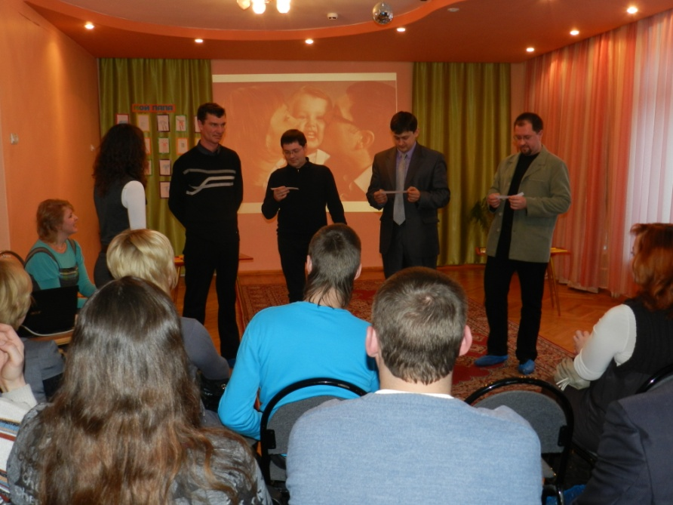
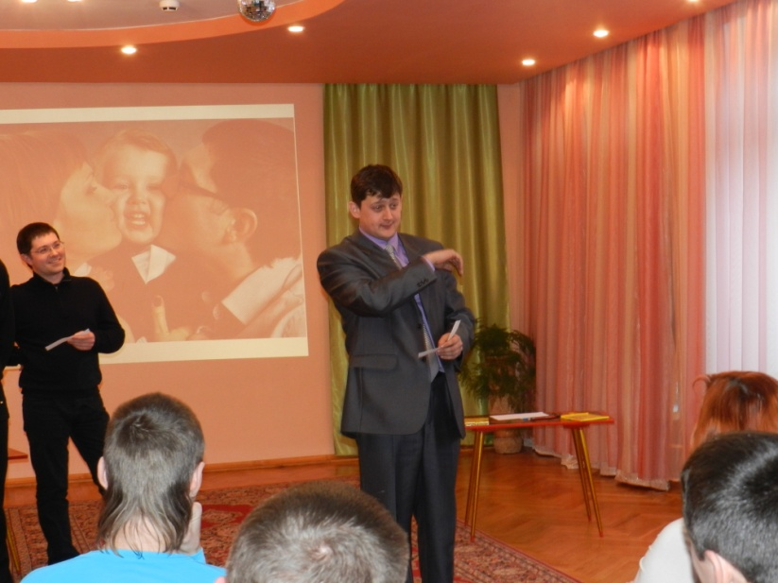
Встреча с родителями «Пусть всегда будет папа»
Notes:
Особенно запомнились следующие мероприятия Встреча с родителями «Пусть всегда будет папа», целью которой было
- Показать значимость роли отца в семье.
- Способствовать укреплению взаимоотношений в семье.
…
Отцов тронул видеоролик, в котором их дети высказывали свое мнение, зачем нужен папа.

Slide 14
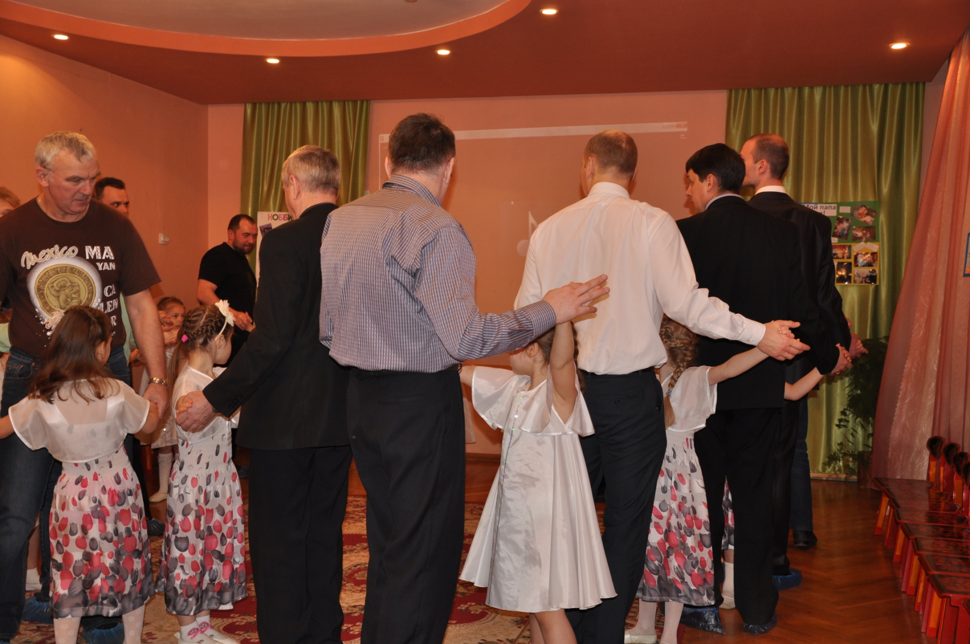
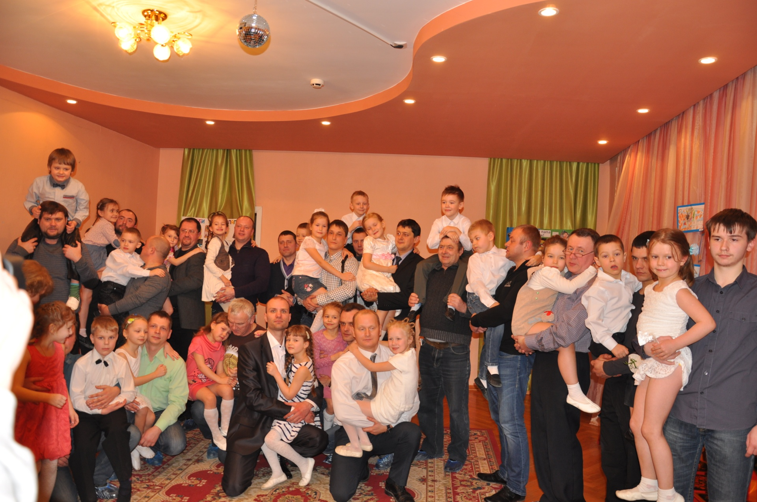
Папа может

Slide 16
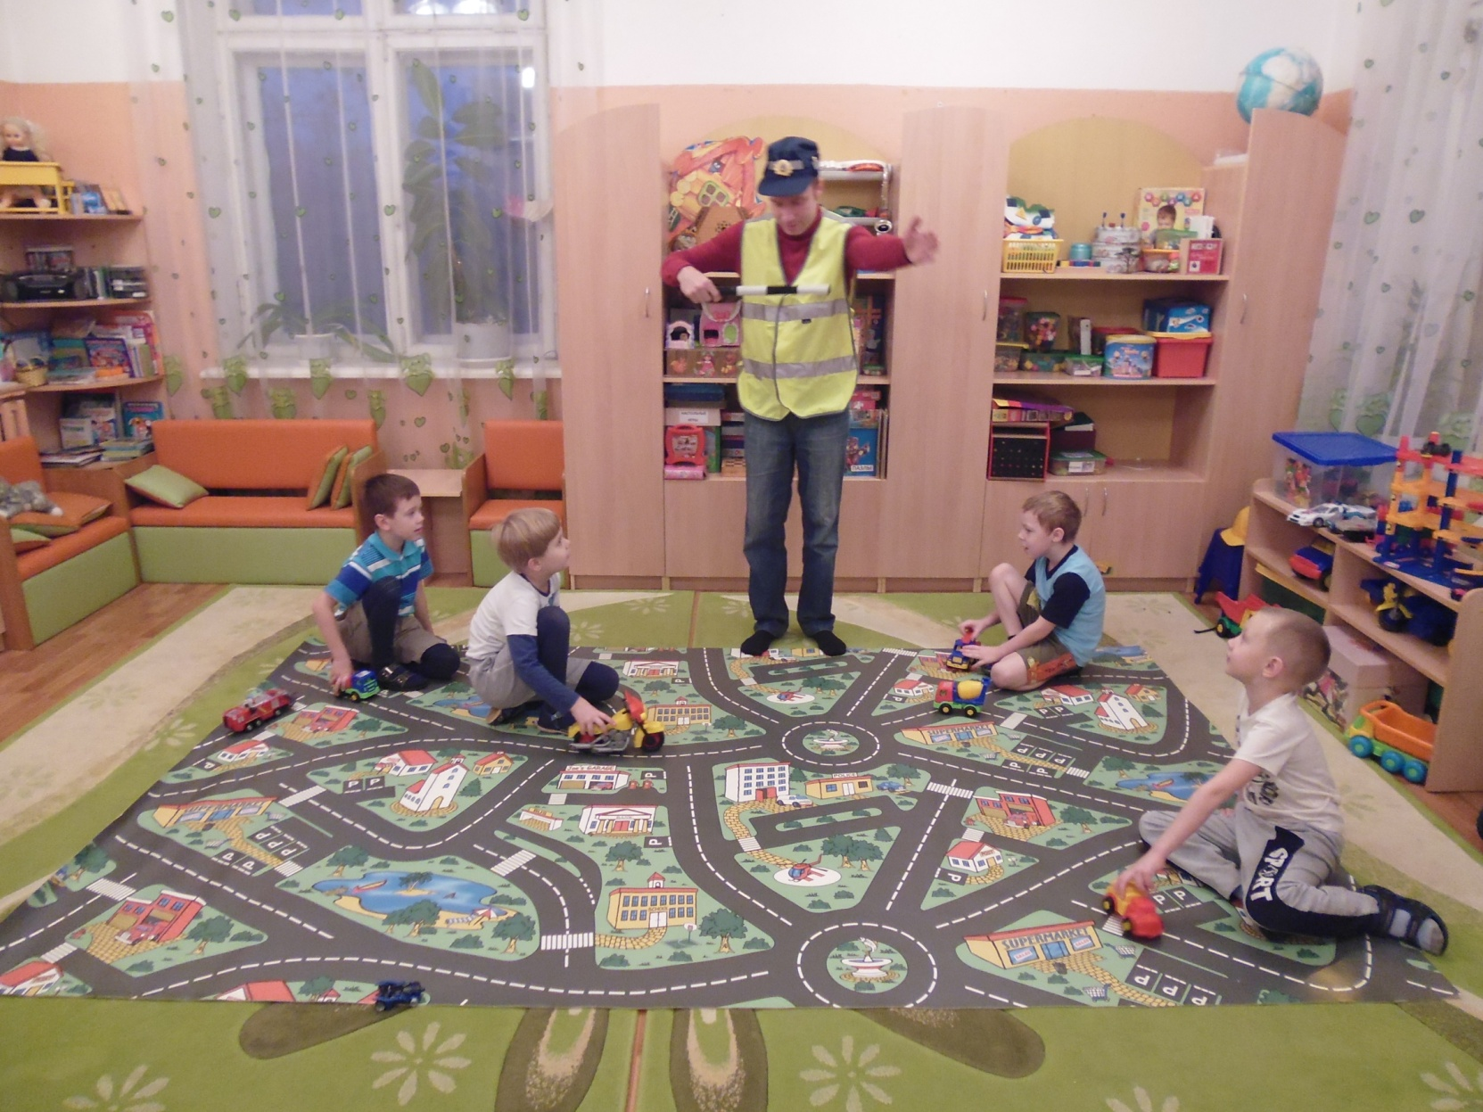
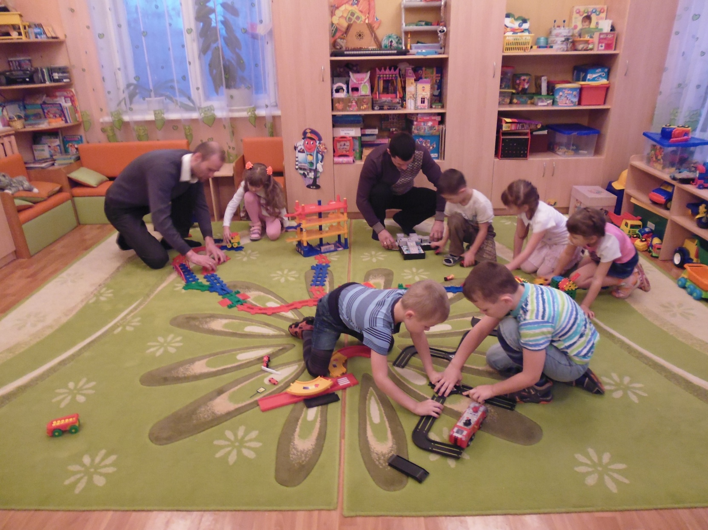
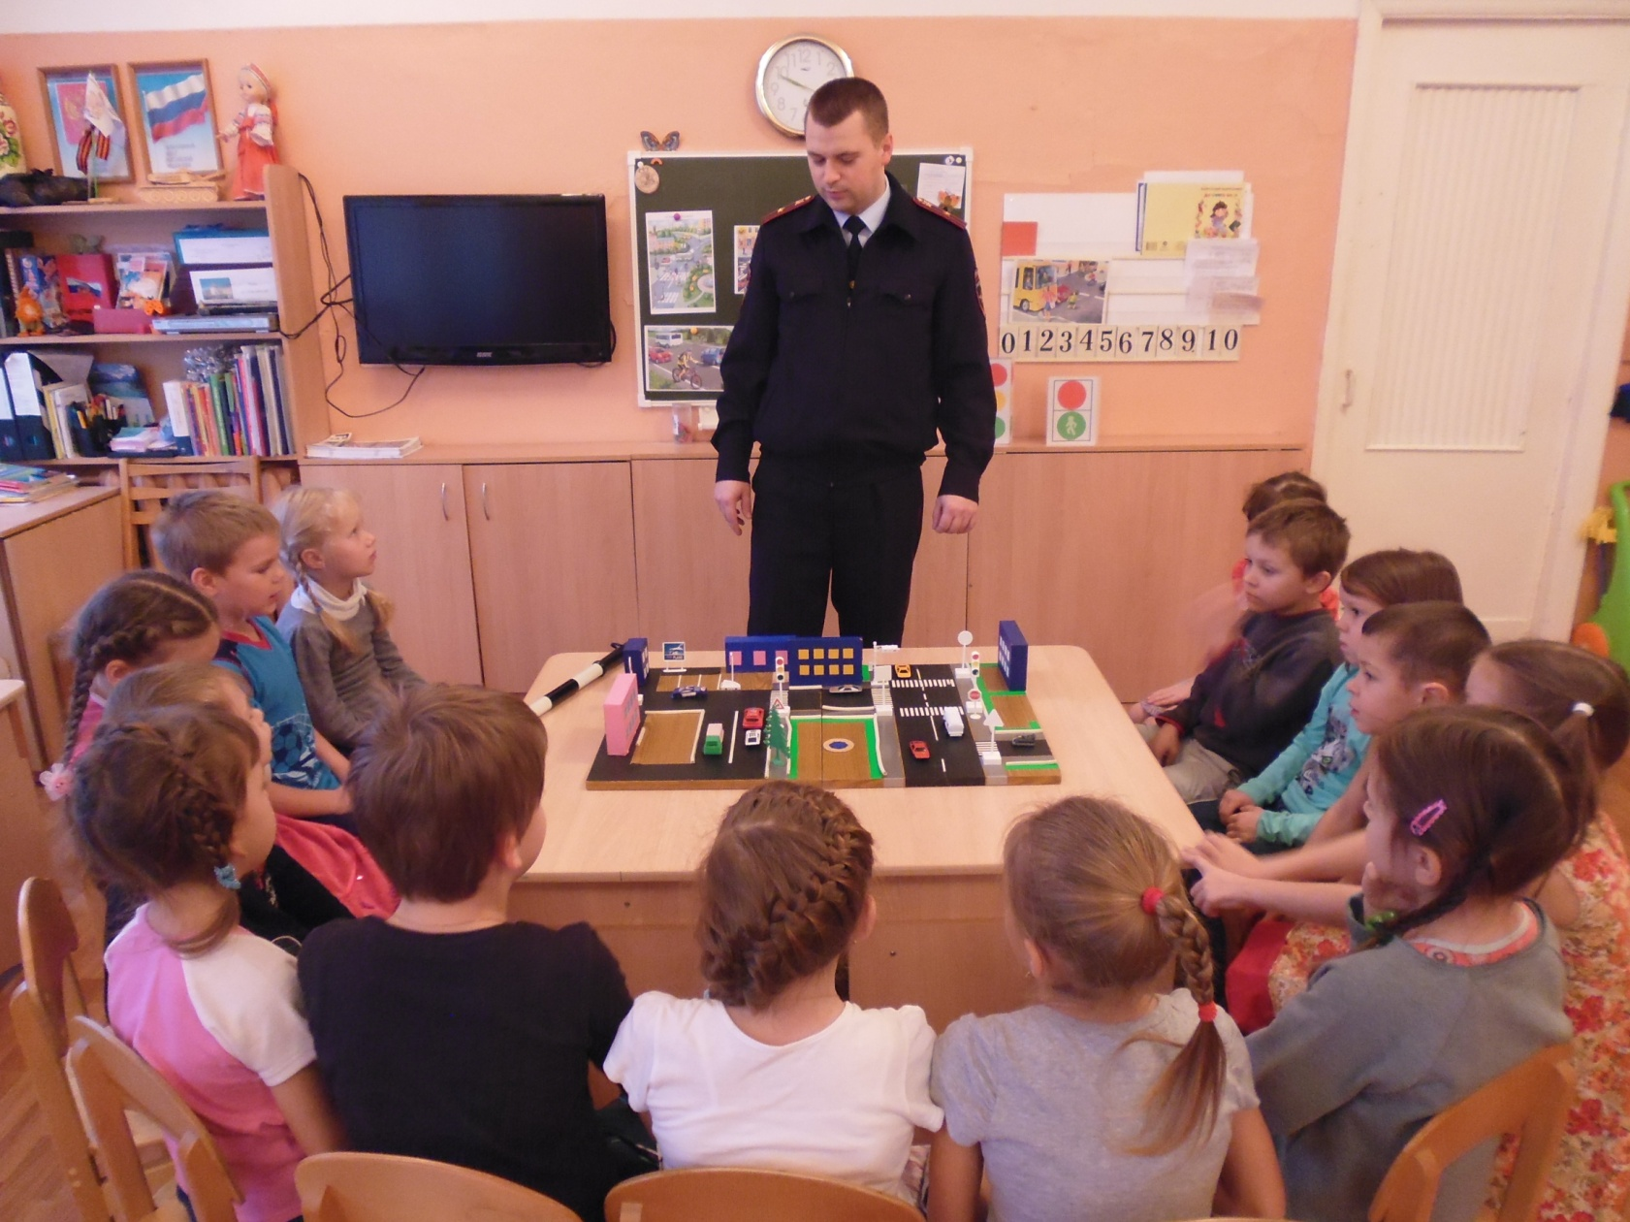
Проект «дорога и ребенок»

Slide 17
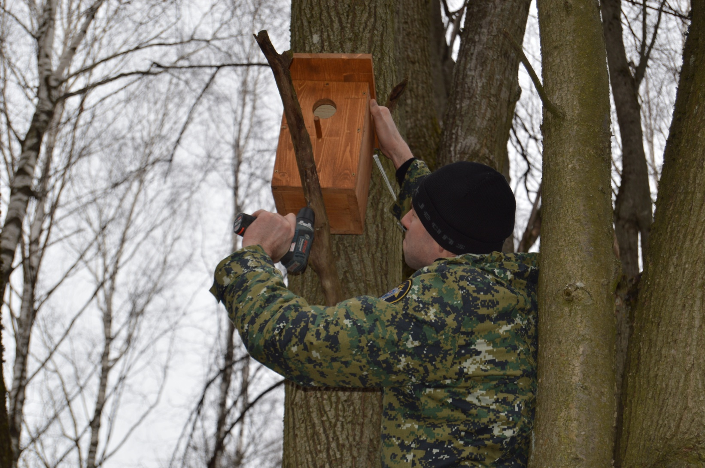
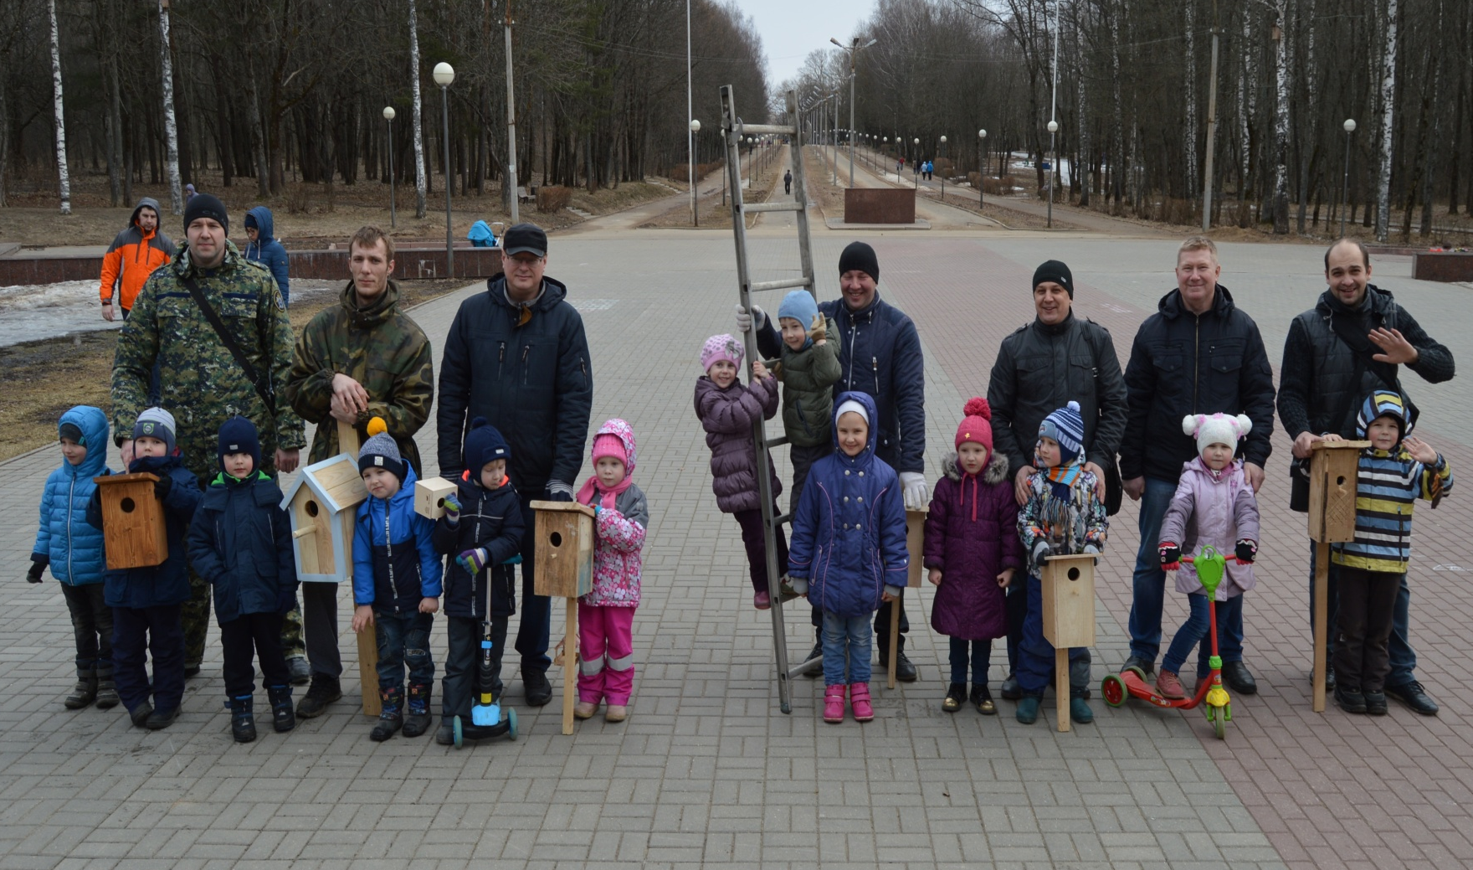
Проекты «спасаем птиц»

Slide 18
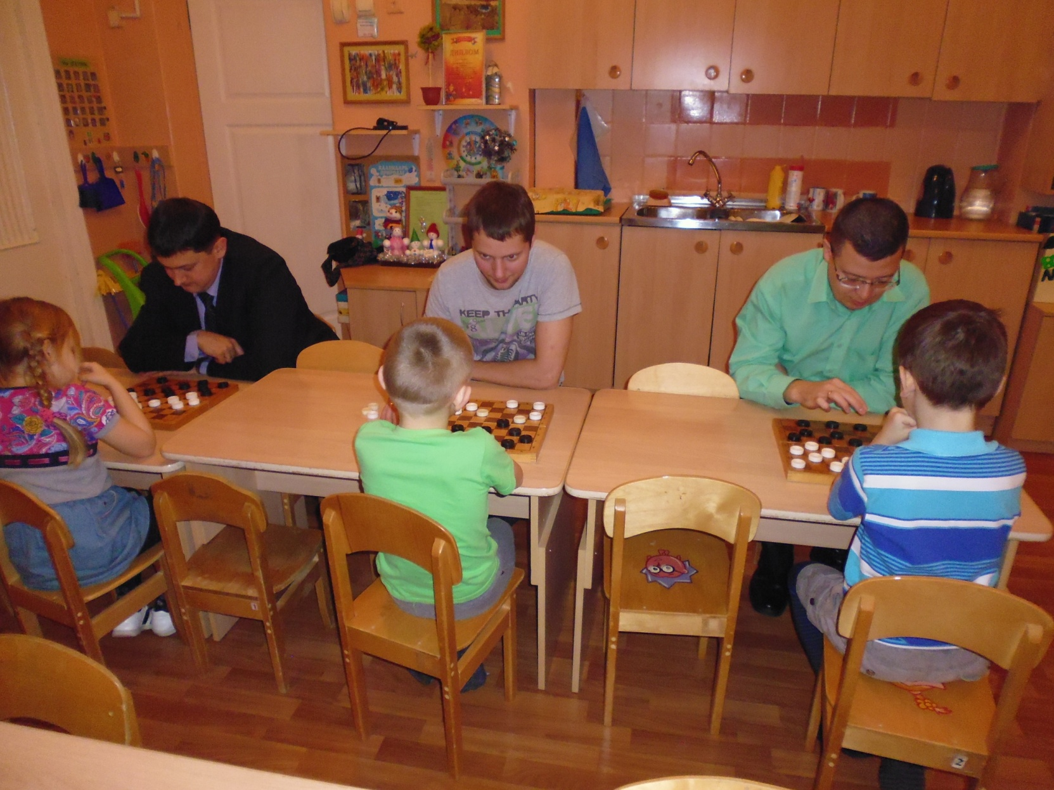
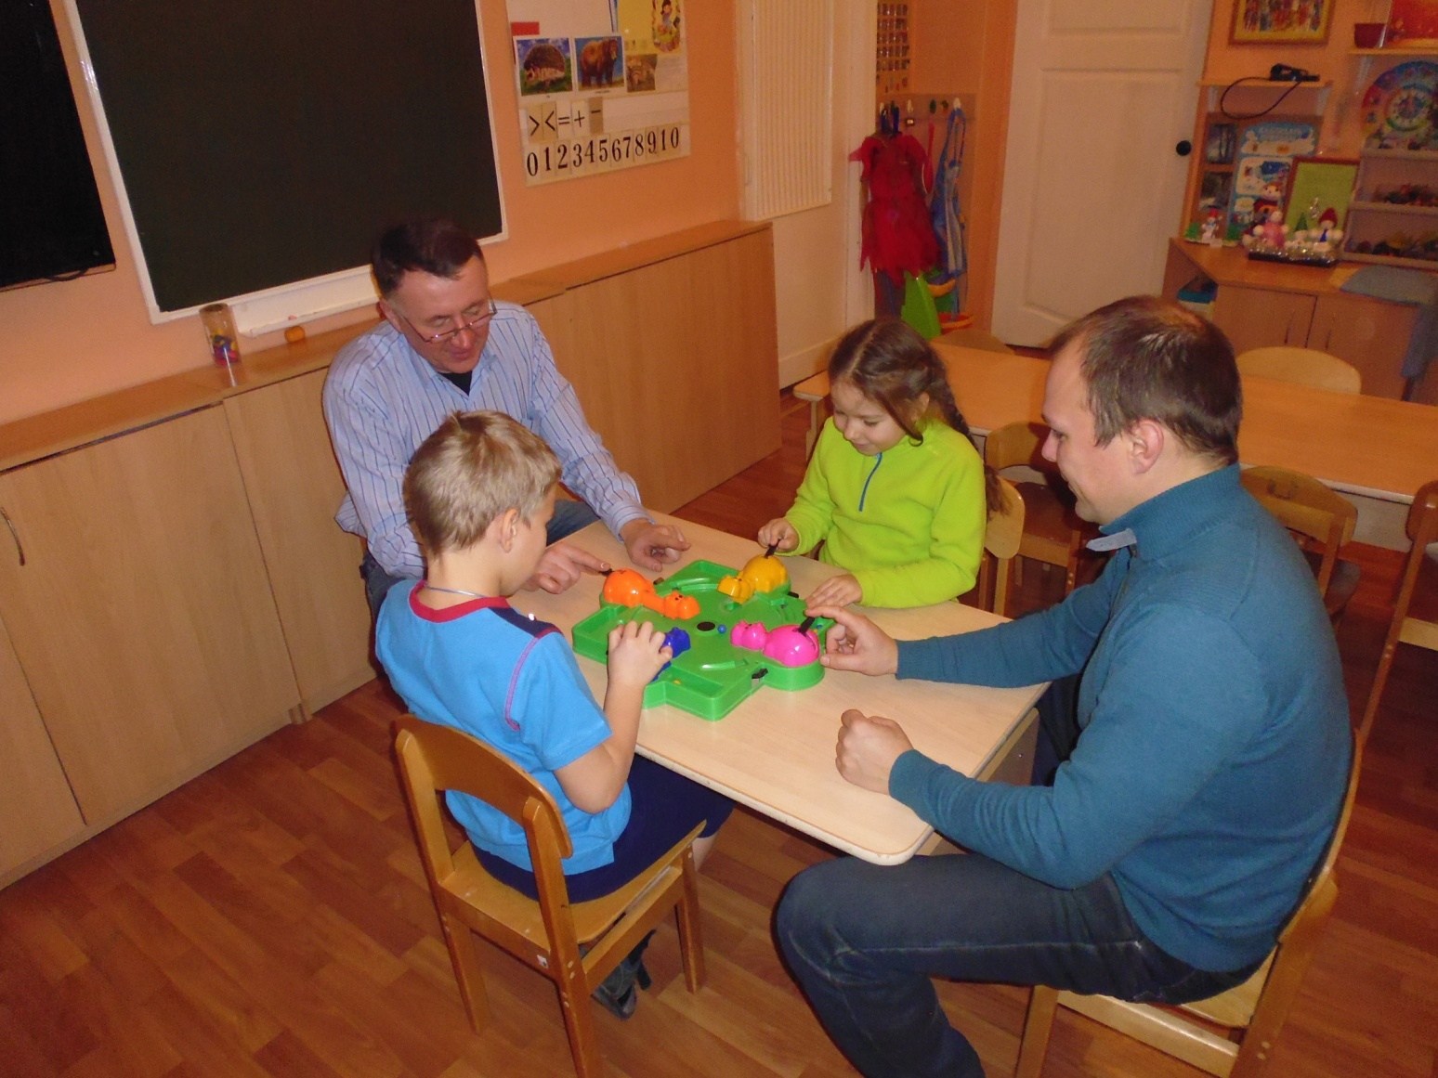
На планете детство

Slide 19
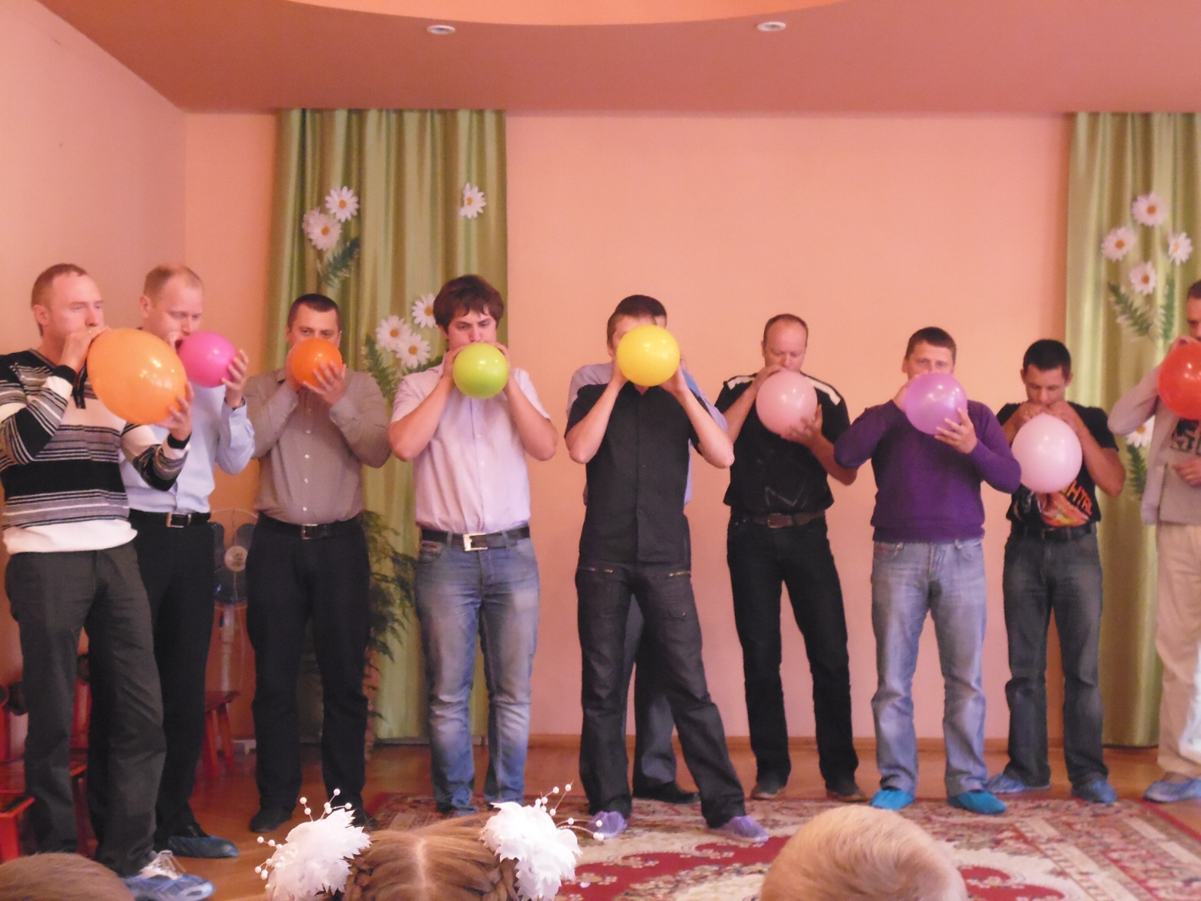
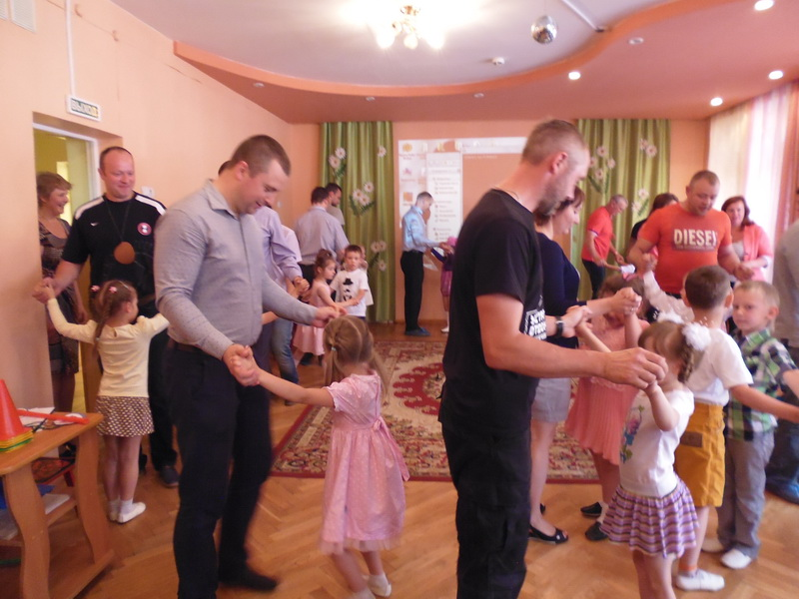
Праздник к Дню отца «Спасибо, папа, тебе»

Slide 20
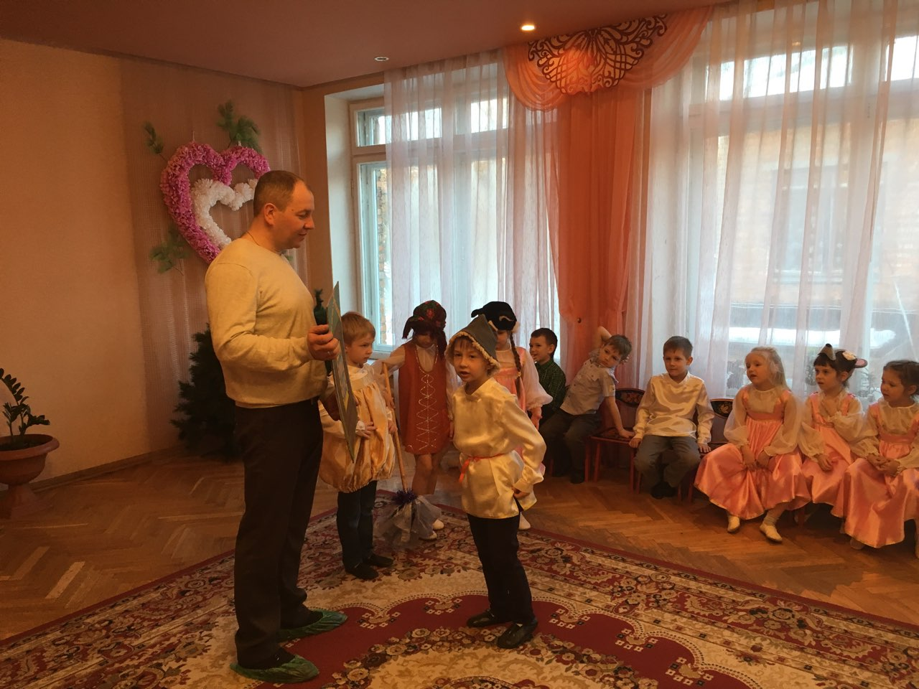
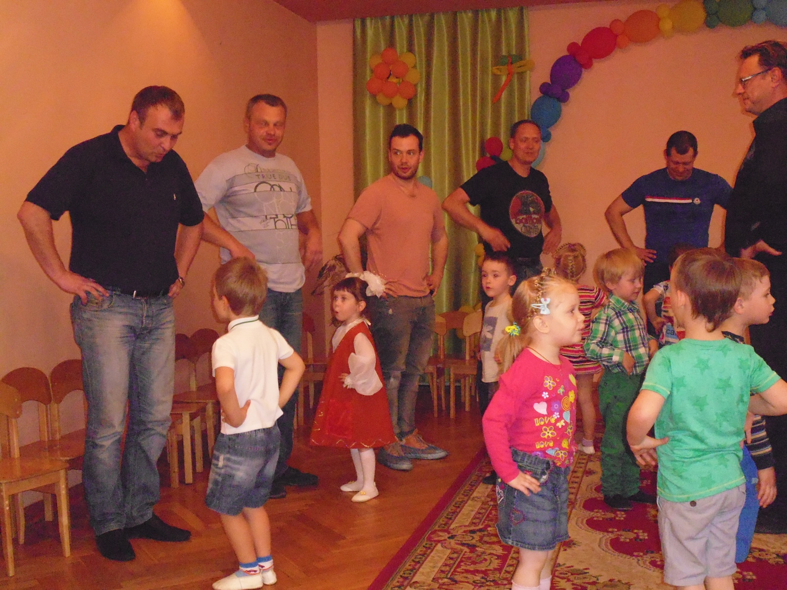
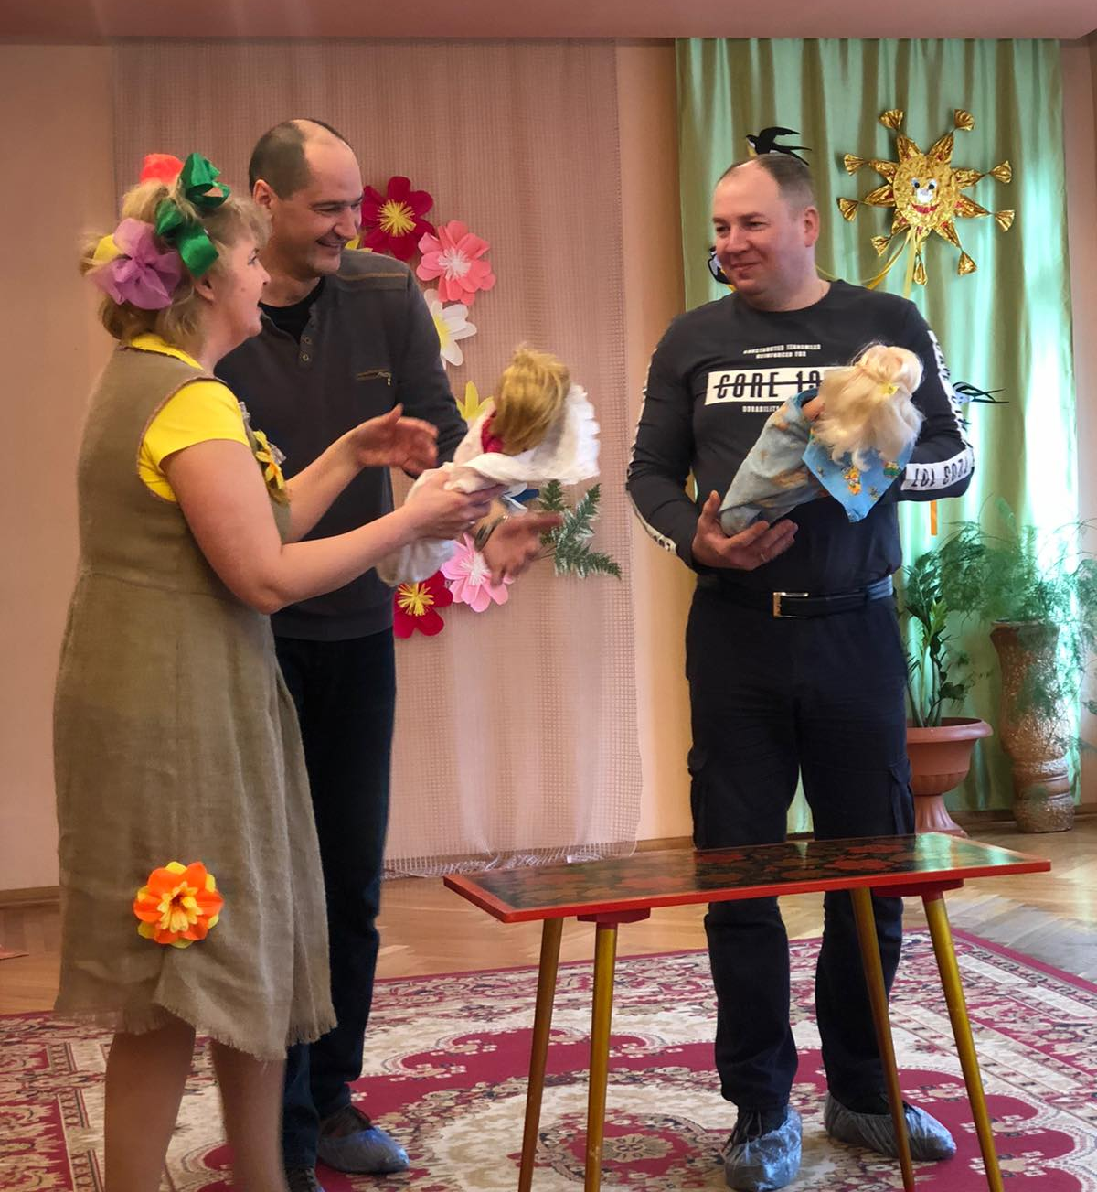
Участие в праздниках

Slide 21
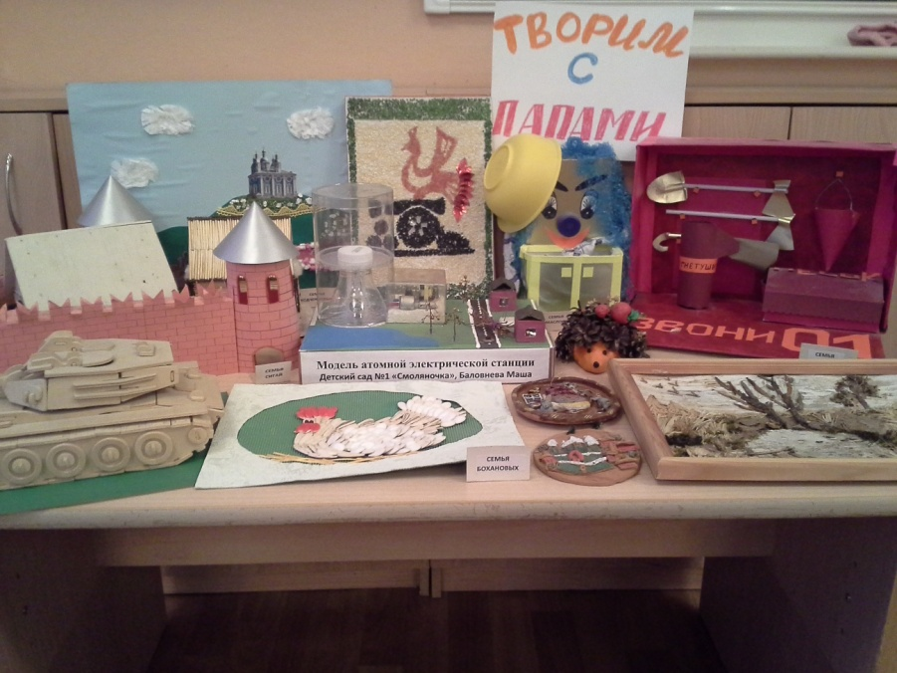
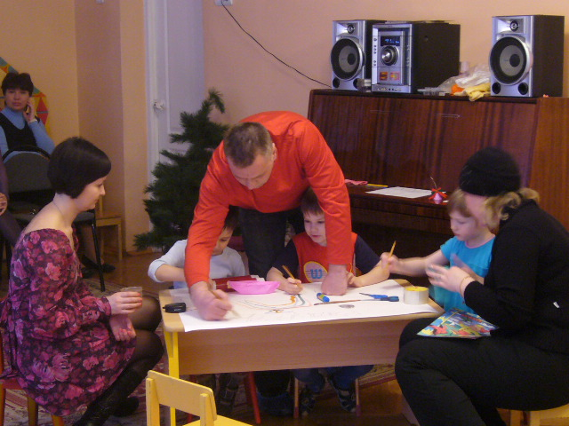
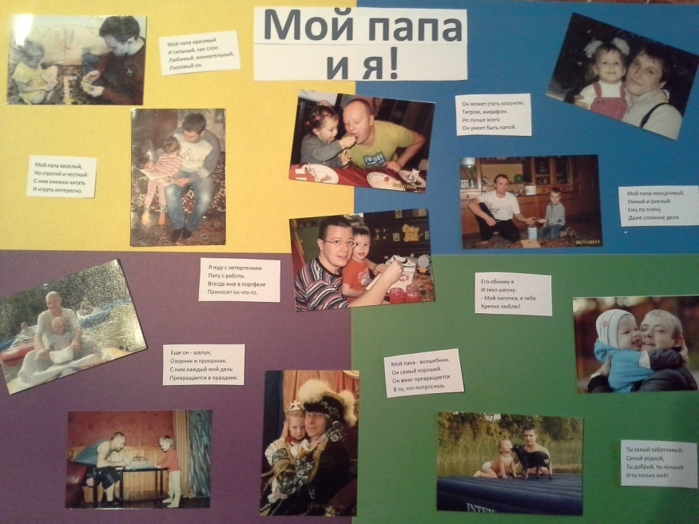
Совместная деятельность ДОУ и семьи

Slide 22
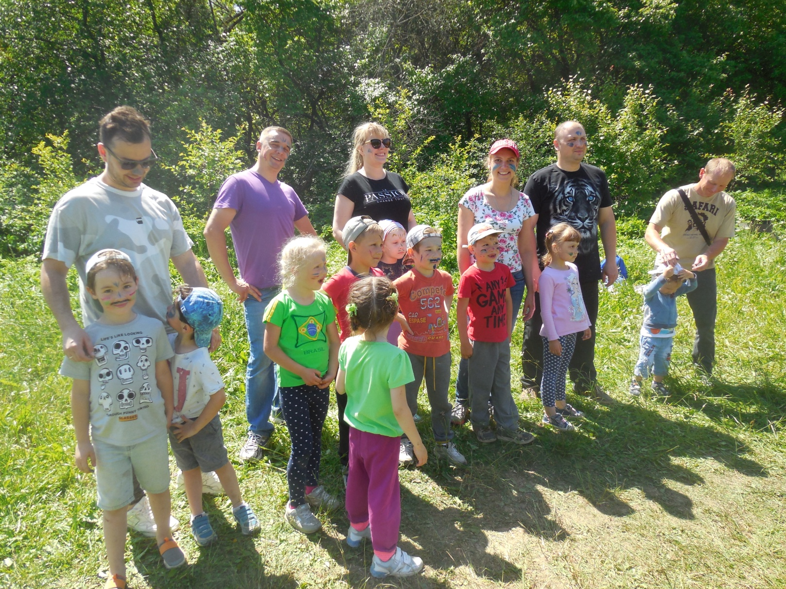
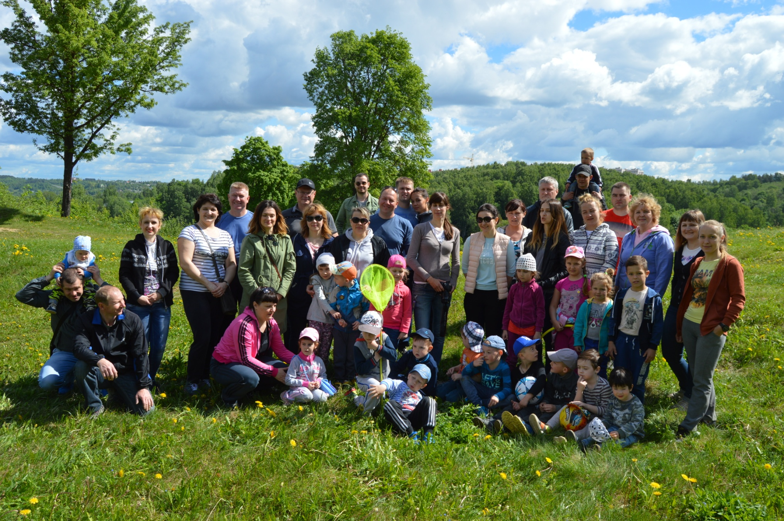

Slide 23
3 этап: Методика И.М. Марковской «Опросник для изучения взаимодействия родителей с детьми»

Slide 24
Методика «рисунок семьи»

Slide 25
результативность
Повышение интереса отцов к социальной жизни ребенка в ДОУ, его успехам в освоении ОПДО.
Повышение уровня активности отцов в непосредственных формах работы, таких как: родительские собрания, утренники, дни открытых дверей, дискуссии, диспуты.
Улучшение качества преемственности семьи и ДОУ в воспитании детей.
Увеличение активности родителей в передаче положительного внутрисемейного опыта.

Slide 26
Перспективы работы
Дальнейшие исследования по значимости отца в жизни ребенка
Повысить роль отца в развитии творческих способностей детей
Подключить к работе педагогов дополнительного образования
Приобщать отцов к здоровьесберегающей деятельности ДОУ

Slide 28
Спасибо за внимание

